Slide 1



İlkay TÜRK ÇAKIR
Ankara Üniversitesi
Hızlandırıcı Teknolojileri Enstitüsü
(THE-UKO’24 Düzenleme Kurulu Adına)
HOŞGELDİNİZ
12-17 Şubat, 2024
https://indico.cern.ch/e/HTE-2024

Slide 2
SİZLERİ ULU ÖNDER MUSTAFA KEMAL ATATÜRK VE SİLAH ARKADAŞLARI, TÜM ŞEHİTLERİMİZİN ANISINA VE SALONA İSMİNİ VERDİĞİMİZ ENGİN ARIK HOCAMIZ VE DİĞER UÇAK KAZASINDA HAYATINI KAYBEDEN DİĞER BİLİM İNSANLARIMIZ ADINA 1 DAKİKALIK SAYGI DURUŞU VE ARDINDAN İSTİKLAL MARŞIMIZI SÖYLEMEYE DAVET EDİYORUM.

Slide 3
OKUL TANITIMI
Hızlandırıcı Teknolojileri Enstitüsü (HTE) ve TARLA işbirliği kapsamında, hızlandırıcı ve dedektör alanlarında yurtiçi ve yurtdışı çeşitli üniversitelerde araştırmalarını yürüten Türk bilim insanlarının katkılarıyla, bu alanlarda çalışmalar yapmak isteyen gençlere deneyimlerini aktarmak ve bu alanlarda yetişmiş insan gücü sayısına katkı vermek için Hızlandırıcı Teknolojileri Enstitüsü Uygulamalı Kış Okulu 2024 (HTE-UKO’24) düzenlenmiştir.
Katılımcılar; öncelikli lisans 4. sınıf ve lisansüstü öğrencileri ile mezun öğrenciler arasından seçilmiş olup imkanlar çerçevesinde sınırlı sayıda öğrenci katılımı sağlanmıştır. Seçimler sırasında Bilim Kurulu üyelerinin önerileri ve referans mektupları veren hocalar ile görüşmeler dikkate alınmıştır. Asil ve yedek liste olarak ilan edilmiştir.
https://indico.cern.ch/e/HTE-2024
uko-hte@ankara.edu.tr

Slide 4
BİLİM KURULU
Hatice Duran Yıldız (AÜ)
Orhan Çakır (AÜ)
Erkcan Özcan (BÜ)
Ece Aşılar (HU)
Aytül Adıgüzel (İÜ)
Serkant Ali Çetin (İSÜ)
Sezen Sekmen (KNU)
Mithat Kaya (MÜ)
Burak Bilki (Beykent Ü, TARLA)
Veli Yıldız (TARLA)
Saleh Sultansoy (TOBB ETÜ)
Gökhan Ünel (UCI)
Destekleri için Bilim Kurulu üyelerine teşekkür ediyoruz.

Slide 5
DÜZENLEME KURULU
İlkay Türk Çakır (AÜ)
Sinan Kuday (AÜ)
Ümit Kaya (AÜ)
Çağlar Kaya (AÜ)
Burak Koç (AÜ)
Ali Can Canbay (AÜ)
Can Yürekli (AÜ)
Ayşe Kuday (MSÜ)
Göksel Durkaya (TARLA)
Caner Musaoğlu (TARLA)
Burak Dağlı (TOBB ETÜ)
Destekleri için Düzenleme Kurulu üyelerine teşekkür ediyoruz.

Slide 6
EĞİTMENLER
Hatice Duran Yıldız (AÜ)
İlkay Türk Çakır (AÜ)
Sinan Kuday (AÜ)
Ümit Kaya (AÜ)
Çağlar Kaya (AÜ)
Burak Bilki (Beykent Ü, TARLA)
Ahmet Bingül (GÜ, ODTÜ)
Mithat KAYA (MÜ)
Sertaç Öztürk (İSÜ)
Veli Yıldız (TARLA)
Gökhan Ünel (UCI-CERN)
Yardımcı Eğitmenler
Ali Can Canbay (AÜ)
Kutlu Kağan Şahbaz (TARLA)
Hüseyin Sertaç Sümer (AÜ)
Burak Dağlı (TOBB ETÜ)
Furkan Er (BÜ)
Arda İnanç (BÜ)
Destekleri için Eğitmenlere teşekkür ediyoruz.

Slide 7
ÖĞRENCİLER
1 | Abdullah Burkan Bereketoglu | Orta Doğu Teknik Üniversitesi
2 | AHMET KARADAĞ | İstanbul Kültür Üniversitesi
3 | Ali Harmanlı | Ankara Üniversitesi
4 | Alptuğ Demirarslan | Hacettepe Üniversitesi
5 | Arif ÖZTÜRK | TOBB ETÜ
6 | Ayşegül Aras | Konya Teknik Üniversitesi
7 | barış şahlan özaltay | bolu abant izzet baysal üniversitesi
8 | Burak Dere | Ankara University (TR)
9 | Burcu Kirezli Özdemir | Erciyes Üniversitesi
10 | Cenk Eren YILDIRIM | Ankara Üniversitesi
11 | Ceyhan Doğan | Hacettepe Üniversitesi
12 | Doğan Emirhan ERGÜL | İstanbul Medeniyet Üniversitesi
13 | Eda Erbayri | Orta Doğu Teknik Üniversitesi
14 | Hatice irem Nalçak | Hacettepe Üniversitesi
15 | Hezin Serez Kaya | Boğaziçi Üniversitesi
16 | İnci Çakır | Hacettepe Üniversitesi Lisans- Gazi Üniversitesi Yüksek Lisans
17 | Kadir Korkmaz | Hacettepe Üniversitesi
18 | Kağan Şahin | İSTANBUL ÜNİVERSİTESİ
19 | Kayahan Zorbey KAYA | Ankara Üniversitesi
20 | Kubilay İnce | Ankara Üniversitesi
21 | Merna Tanbkji | Ankara Üniversitesi
22 | Merve Nurşah Aksoy | Ankara üniversitesi
23 | Muhammed Zeki Şentürk | Ankara Üniversitesi
24 | Mustafa Tekin | Bolu Abant İzzet Baysal Üniversitesi
25 | Nihal Öykü Serin | Ankara Üniversitesi
26 | Ramazan Tunç | Orta Doğu Teknik Üniversitesi
27 | Seyithan Kansız | Akdeniz Üniversitesi
28 | Tuğrul Mete Özdemir | Bursa Uludağ üniversitesi
29 | Mehmet İrfan Gedik | Gazi Üniversitesi
30 | Öznur Sarıbaş | Sakarya Üniversitesi

Slide 8
GRUPLAR
Toplam 5’er kişilik 6 adet grubumuz olacak.
Grupları yazılan bilgisayar program ile oluşturulacak.
Grup isimleri:
  1. Elektronlar
  2. Müonlar
  3. Fotonlar
  4. Kuarklar
  5. Gluonlar
  6. Pionlar

Slide 9
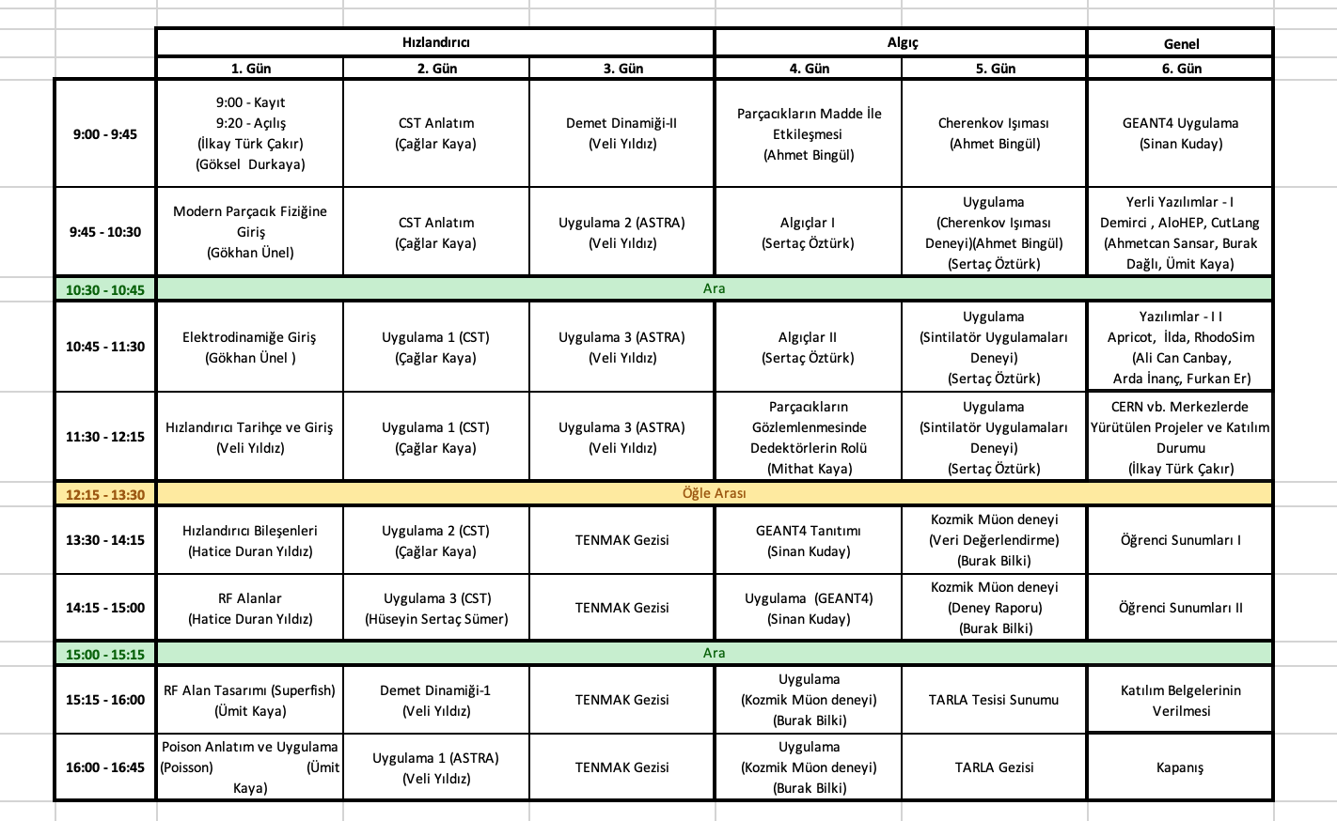
PROGRAM
FOTOĞRAF ÇEKİMİ
OKUL YEMEĞİ

Slide 10
HIZLANDIRICI TEKNOLOJİLERİ ENSTİTÜSÜ (HTE)
Ankara Üniversitesi Hızlandırıcı Teknolojileri Enstitüsü (HTE) Türkiye’de ilk hızlandırıcı ve dedektör çalışmalarını başlatarak 09.05.2011 tarihinde hizmete açılmıştır.
HTE 2011-2020 yılları arasında, Kalkınma Bakanlığı (sonrasında Cumhurbaşkanlığı Strateji ve Bütçe Başkanlığı) tarafından desteklenen “Elektron Hızlandırıcısı ve Lazer Tesisi – TARLA” tasarımı, kurulumu görevlerini üstlenmiştir.
2020 yılında TARLA projesi 6550 kapsamında araştırma merkezi olması nedeniyle Sanayi ve Teknoloji Bakanlığına bağlanmıştır.
HTE eğitim-faaliyetlerine 2021-2022 güz döneminde başlamıştır.

Slide 11
LİSANSÜSTÜ PROGRAMLARIMIZ
Hızlandırıcı ve Dedektör Teknolojileri Tezli Yüksek Lisans Programı
(2021)
Hızlandırıcı ve Dedektör Teknolojileri Tezli Yüksek Lisans Programı (İngilizce) (2023)
Hızlandırıcı ve Dedektör Teknolojileri Doktora Programı (2023)

Slide 12
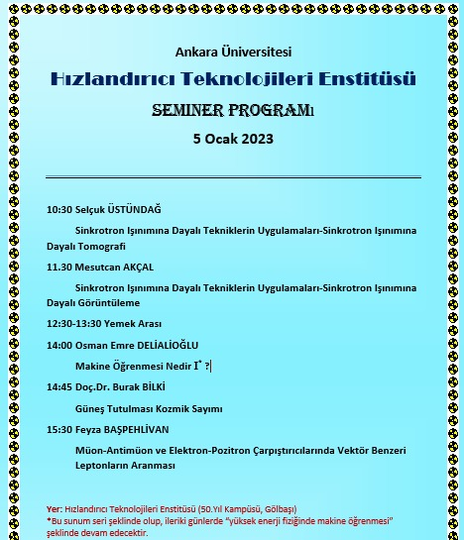
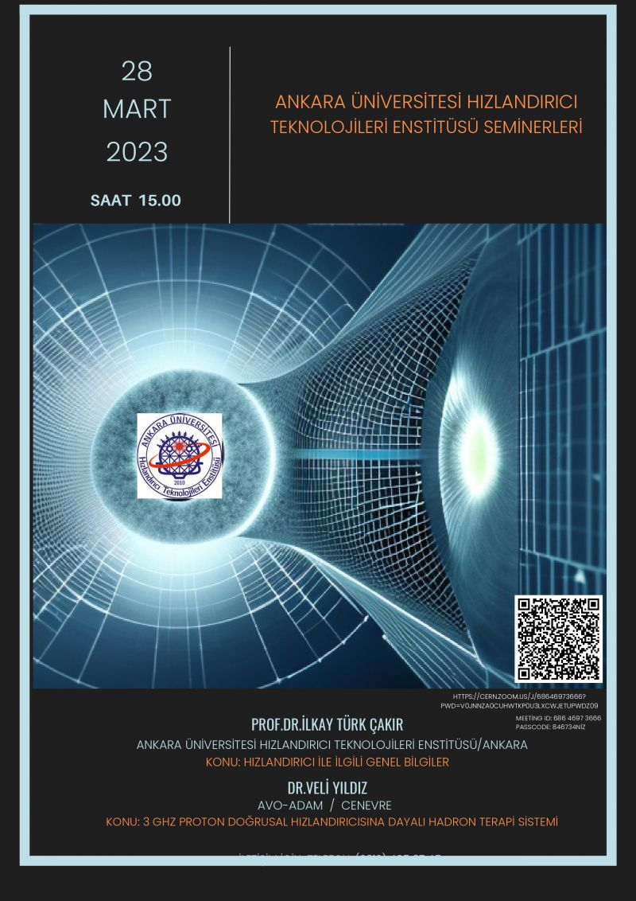
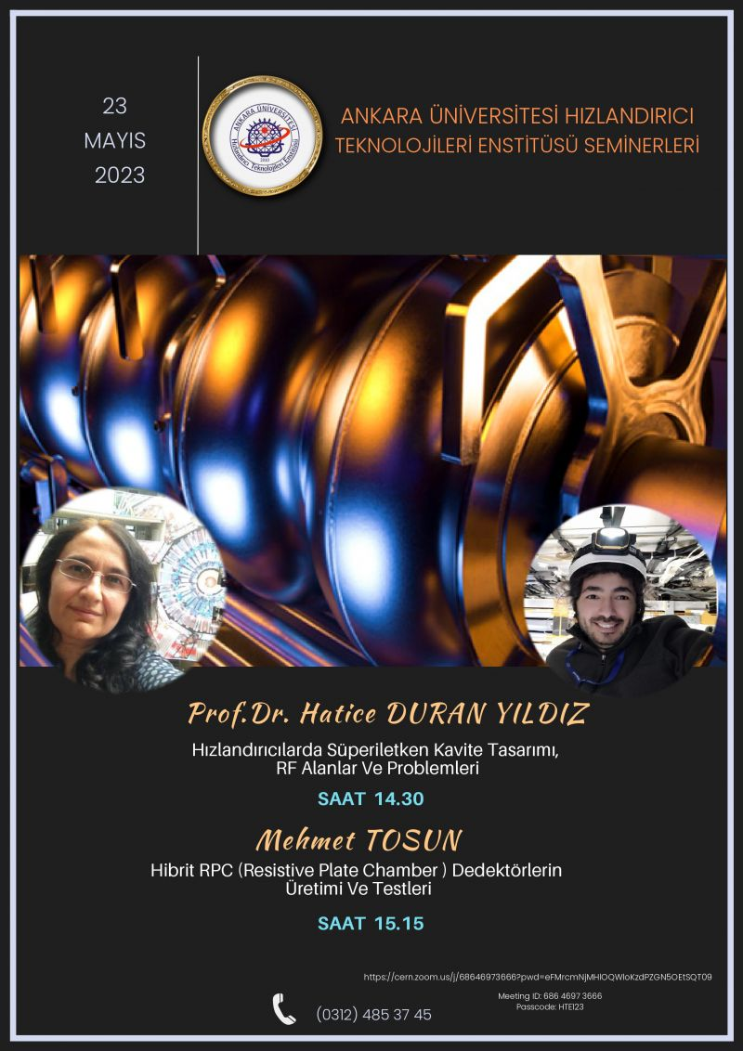
HTE SEMİNERLERİ -2023

Slide 13
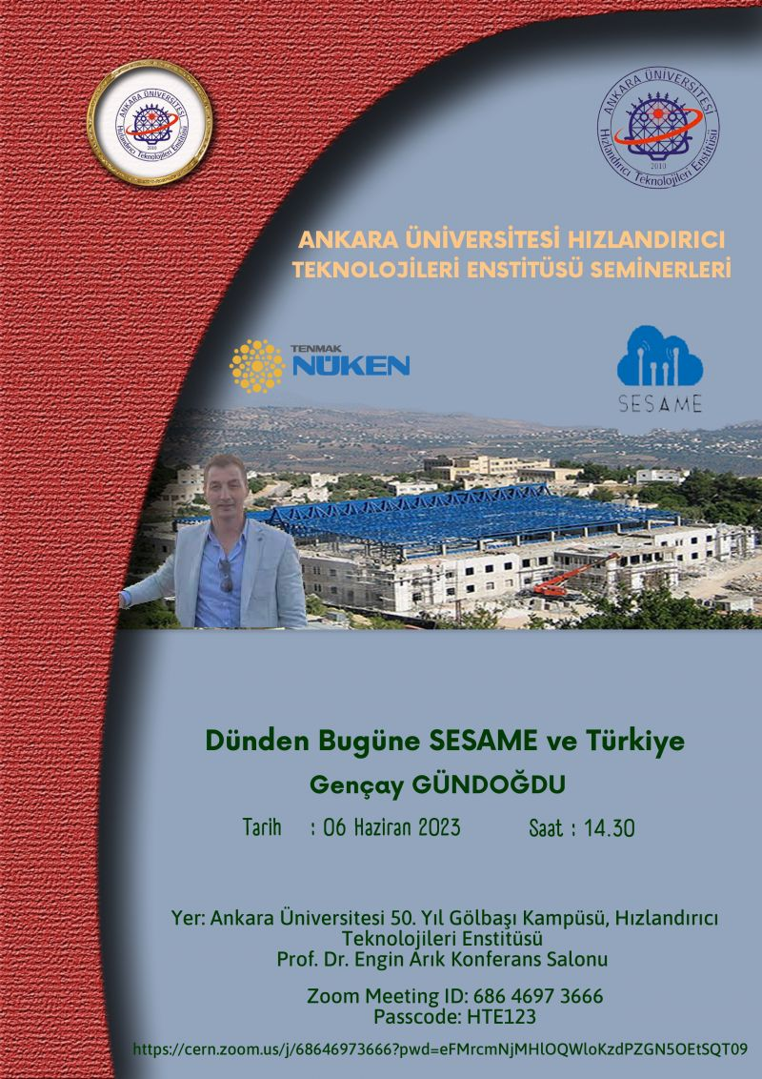
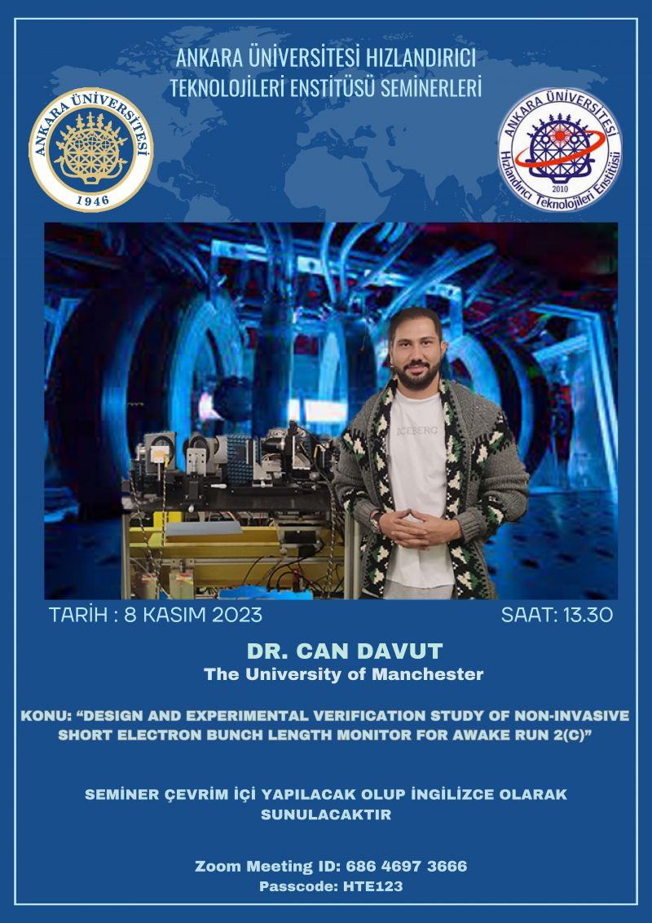
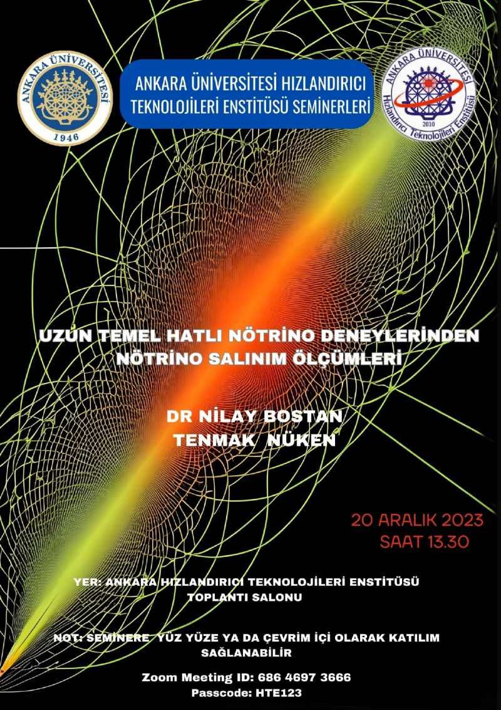
HTE SEMİNERLERİ -2023

Slide 14
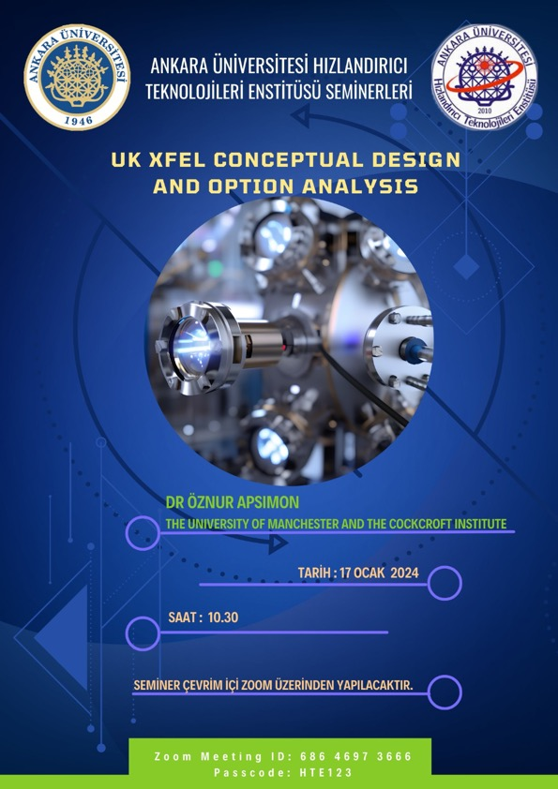
HTE SEMİNERLERİ -2024

Slide 15


HTE KURSLARI - 2023

Slide 16
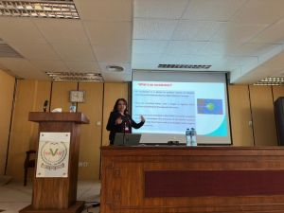
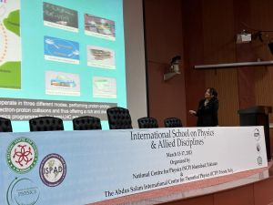
YURTDIŞI VERİLEN EĞİTİMLER -2023
International School on Physics & Allied Disciplines (ISPAD) - 2023
International School on Physics & Allied Disciplines (ISPAD) - 2024

Slide 17
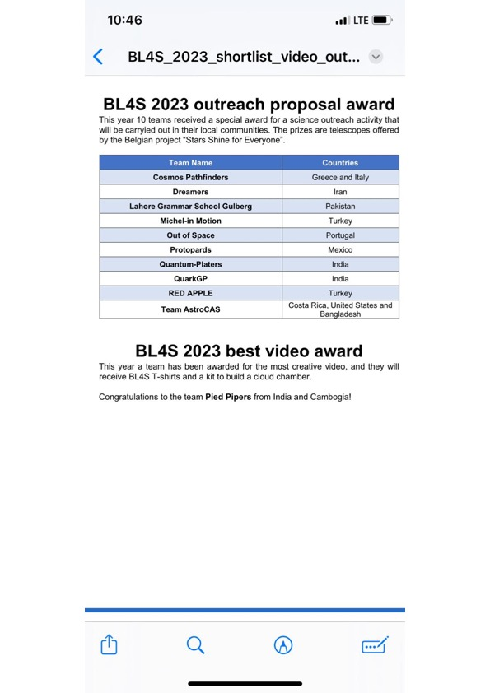
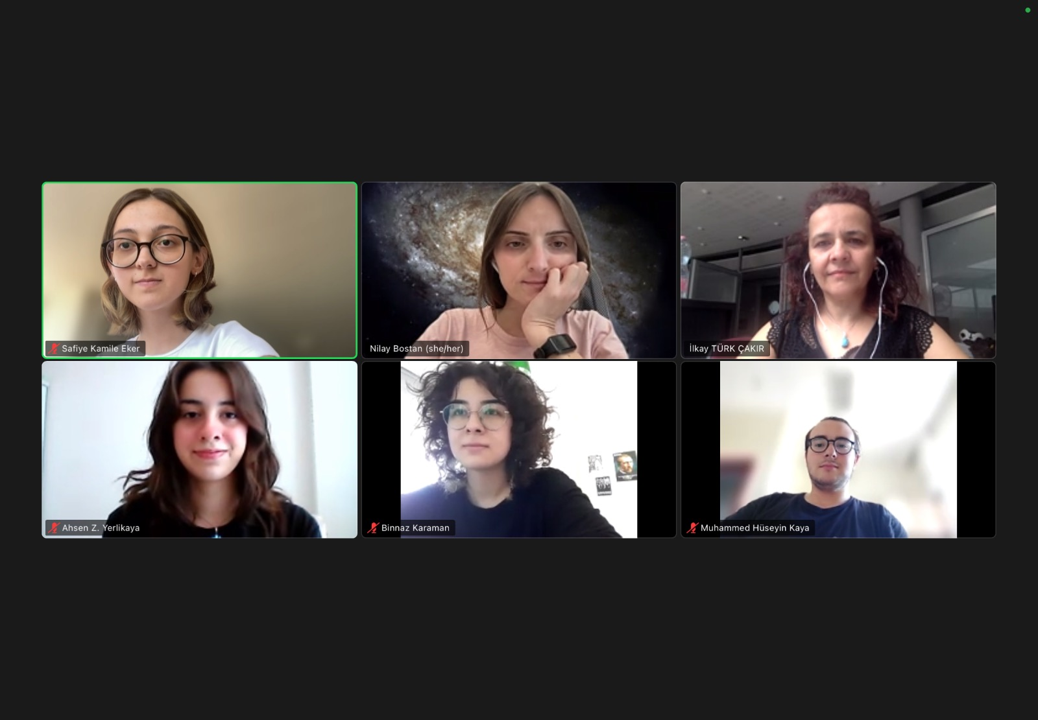
    LİSELERARASI CERN YARIŞMALARI İÇİN ÖĞRENCİLERE DANIŞMANLIK VE BİLGİ VERİLMESİ-2023
CERN BL4S YARIŞMASINDA “Michel-in Motion” İSİMLİ LİSELİ TÜRK (🇹🇷) TAKIMININ BAŞARISI
Ankara Üniversitesi Hızlandırıcı Teknolojileri Enstitüsü’nden Prof. Dr. İlkay TÜRK ÇAKIR ve TENMAK NÜKEN Proton Hızlandırıcı Tesisinden Dr. Nilay BOSTAN mentörlüğünde, Aydın Bil Koleji Fen ve Teknoloji Lisesi, Aydın Bil Koleji Anadolu Lisesi, Nazilli Fen Lisesi, İstanbul Kartal Bahçeşehir Koleji Anadolu Lisesi, Aydın Fen Lisesi ve İstanbul Amerikan Robert Lisesi okullarından olan öğrencilerimizin kurmuş olduğu “Michel-in Motion” isimli takımımız CERN bilim insanlarının değerlendirmesi sonucu “Outreach Proposal” isimli ödüle layık görüldü.

Slide 18
ENSTİTÜMÜZDE DEVAM EDEN İŞBİRLİKLERİ
Anlaşma Yapılan Merkez, İşbirliği ve Proje | Yılı ve Süresi
European XFEL Hamburg, Germany | 2012, sürekli
European Spallation Source (ESS) Lund, Sweden | 2013, sürekli
CERN CLIC XBand XFEL Kollaborasyonu Geneva, Switzerland | 2013, sürekli
FELS OF EUROPE Kollaborasyonu Hamburg-Germany | 2014, sürekli
DESY, FLASHI, FLASHII ve European-XFEL | 2013, sürekli
ATLAS (A Tororidal LHC ApparatuS) | 2014, sürekli
FCC Feasibility Study (MoU – CERN) | 2022, sürekli
CLIC - CERN | 2022, sürekli
CERN DRD3 Projesi | 2023, sürekli

Slide 19
Sosyal Medya Hesaplarımız:
Twitter: https://twitter.com/H_T_Ens
Instagram: https://www.instagram.com/h_t_ens/
LinkedIn: https://www.linkedin.com/in/hızlandırıcı-teknolojileri-enstitüsü
Enstitü web sayfamız:
Enstitü email adresi:
hte@ankara.edu.tr
http://hte.ankara.edu.tr

Slide 20
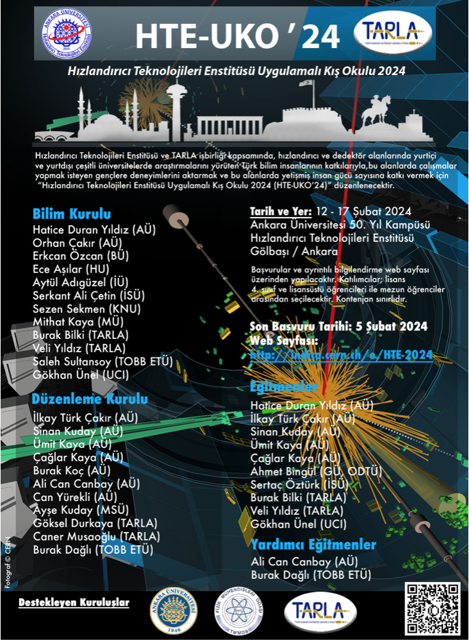
Ankara Üniversitesi Yönetimine
TARLA Yönetimine
Fizik Mühendisleri Odasına
Mühendislik Fakültesine
HTE Personeline
TARLA Personeline
çok teşekkür ediyor verimli bir kış okulu geçirmenizi diliyoruz.

